Slide 1
Position

Slide 2
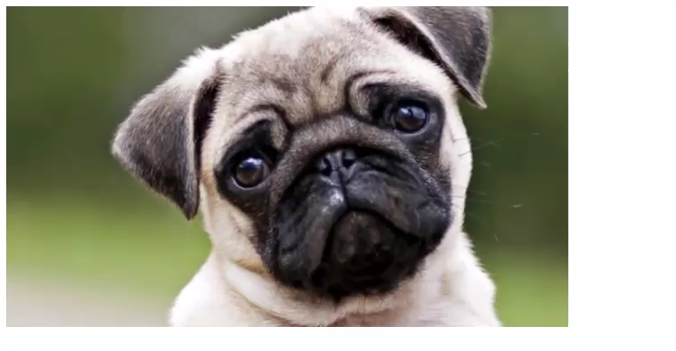
Ejercicio
Al acerca el mouse sobre una imagen, debe aparecer una nueva imagen sobre ella.
Observación:
Utilice dos imágenes de las mismas dimensiones.

Slide 3
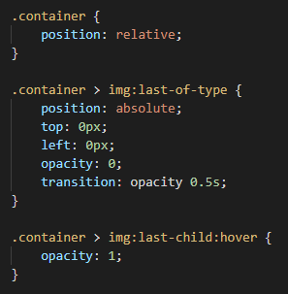

Solución

Slide 4
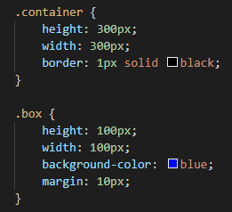
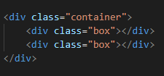
Pseudoclase :hover y algo más
En muchas ocasiones se necesitará modificar un elemento que se encuentra en el interior del selector que activó :hover.
Escriba el siguiente código:

Slide 5
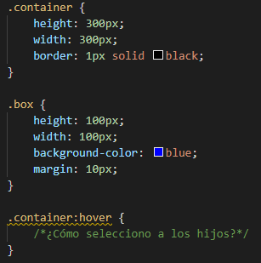
Problema
¿Cómo se podrá cambiar ambas cajas de color si el mouse se encuentra sobre .container?

Slide 6

Solución
:hover y muchas otras pseudoclases permite agregar más selectores después de su sentencia.
Por lo tanto, la respuesta sería:

Slide 7
Ejercicio
Utilizando el código del ejemplo anterior.
Al momento que se posicione el mouse sobre .container, se deberá pintar el primer div hijo de color yellow y el segundo de color cyan.

Slide 8
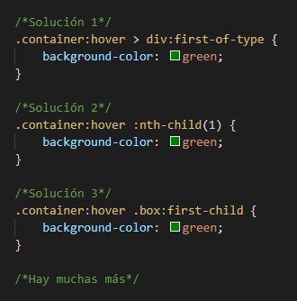
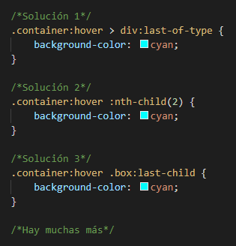
Solución

Slide 9
Desafíos Express
Descargar en la página del curso - CSS - Position - Recursos - Desafíos Express
Password: resources

Slide 10

Ejercicio – Desafío Express
Diseñe la siguiente imagen transitiva.
Al posicionar el mouse sobre ella, debe aparecer una nueva imagen desde la derecha.
Tener en cuenta que la imagen base es circular.
Observaciones:
Utilice 2 imágenes de las mismas dimensiones.
Por ejemplo: 256px.
Icons made by Freepik – flaticon.com

Slide 11
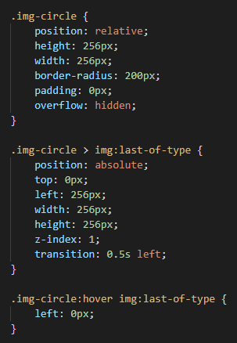

Solución
Ambas imágenes son de 256x256.

Slide 12
Propiedad - background
En muchas ocasiones es mejor tener un contenedor que esté asociado a una imagen de fondo, sin ocupar un img.
Propiedad:
background: url(“ruta”);
/*Recordar indicar width/height exactos a la imagen*/
En caso que no se pueda indicar width/height exactos:
background-repeat: no-repeat; /*Anular repetición mosaico*/
background-size: Npx Npx; /*Donde N es un número*/

Slide 13
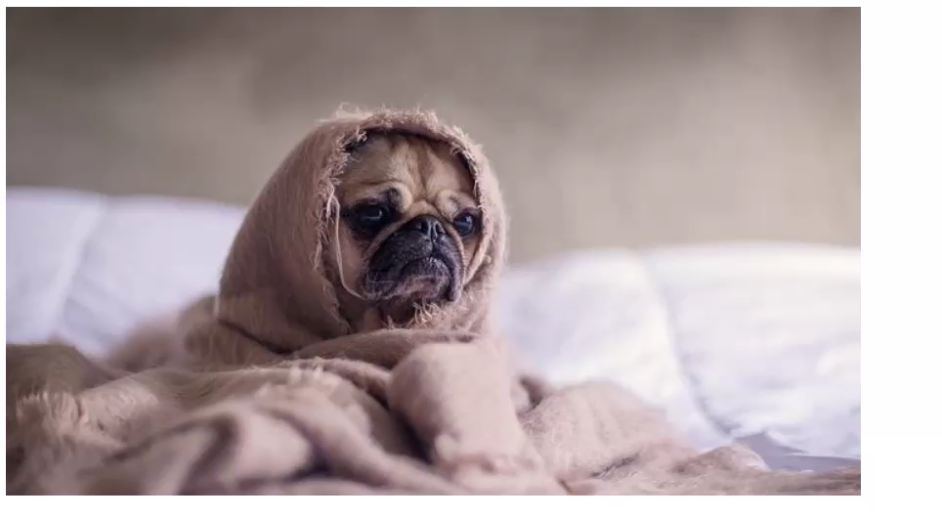
Ejercicio – Desafío Express
Al acercar el mouse a una imagen, debe aparecer un panel desde la parte inferior con un botón.
Observaciones:
Se recomienda utilizar un div y en el cargar una imagen (No usar img).
background: url(“ruta”); /*Recordar alto y ancho acorde al tamaño original de la imagen*/

Slide 14
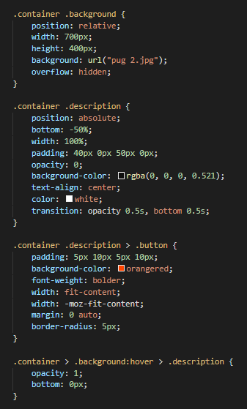
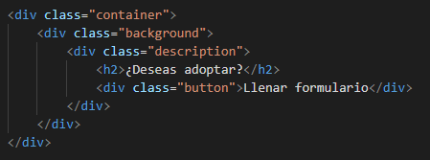
Solución
Este ejemplo ocupa una imagen de 700x400.

Slide 15
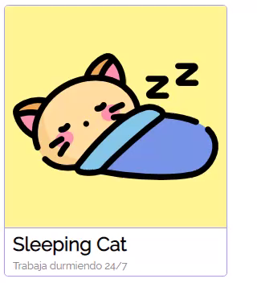
Ejercicio – Desafío Express
Al acercar el mouse a la imagen de la tarjeta, deberá aparecer un panel para poder hacer follow.
Observación: Utilice la propiedad filter:blur(7px); para difuminar la imagen.
Icons made by Freepik – flaticon.com

